Slide 1


强势涨停与EDB异动
09月17日 20:15
方建伟
执业编号:A1120613090012
经传十大金牌讲师，从事证券行业10余年，自创一套“股海钓鱼操作系统”，真正教中小投资者能够理解市场，更好的适应市场，在市场当中稳定的获利！

Slide 2
01/
02/
03/
市场行情
EDB异动
涨停跟风

Slide 3
01
市场行情解读

Slide 4
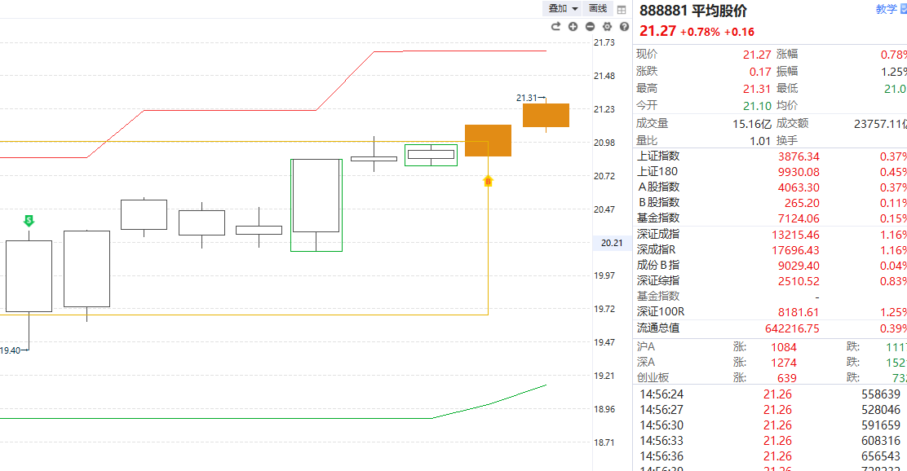
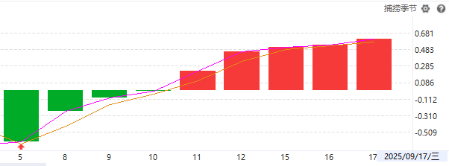
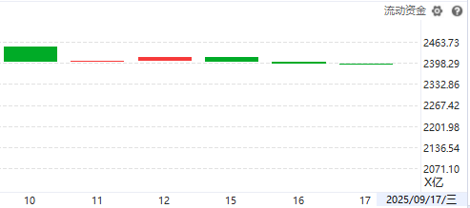
9月17日观点
平均股价已经突破前震荡平台，并且出B点信号
流动资金可惜并没有翻红，而是连续3天翻绿
捕捞季节已经金叉多日，死叉一直被打开
降息是确定性事件，看后续态度如何，短期影响
中期大方向仍然是看好市场，机会大于风险

Slide 5
02
EDB异动

Slide 6
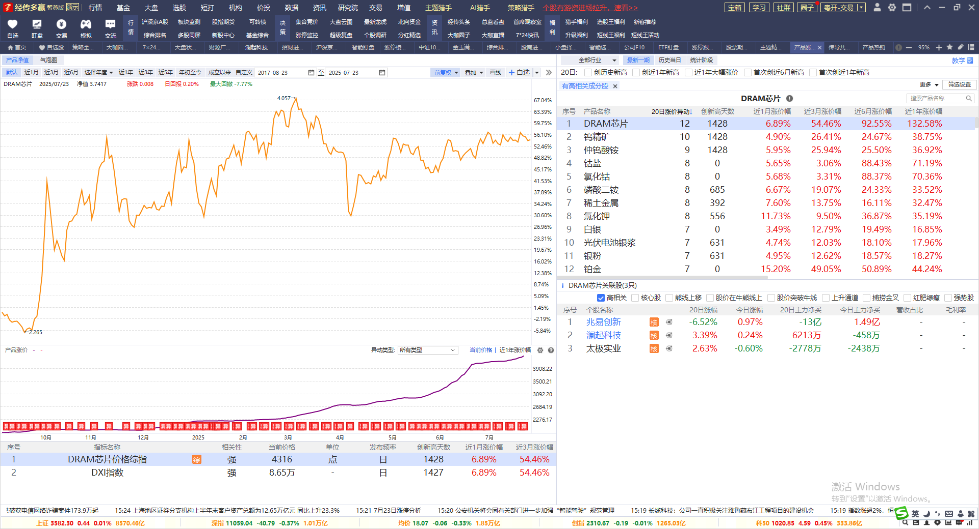
涨价异动

Slide 7
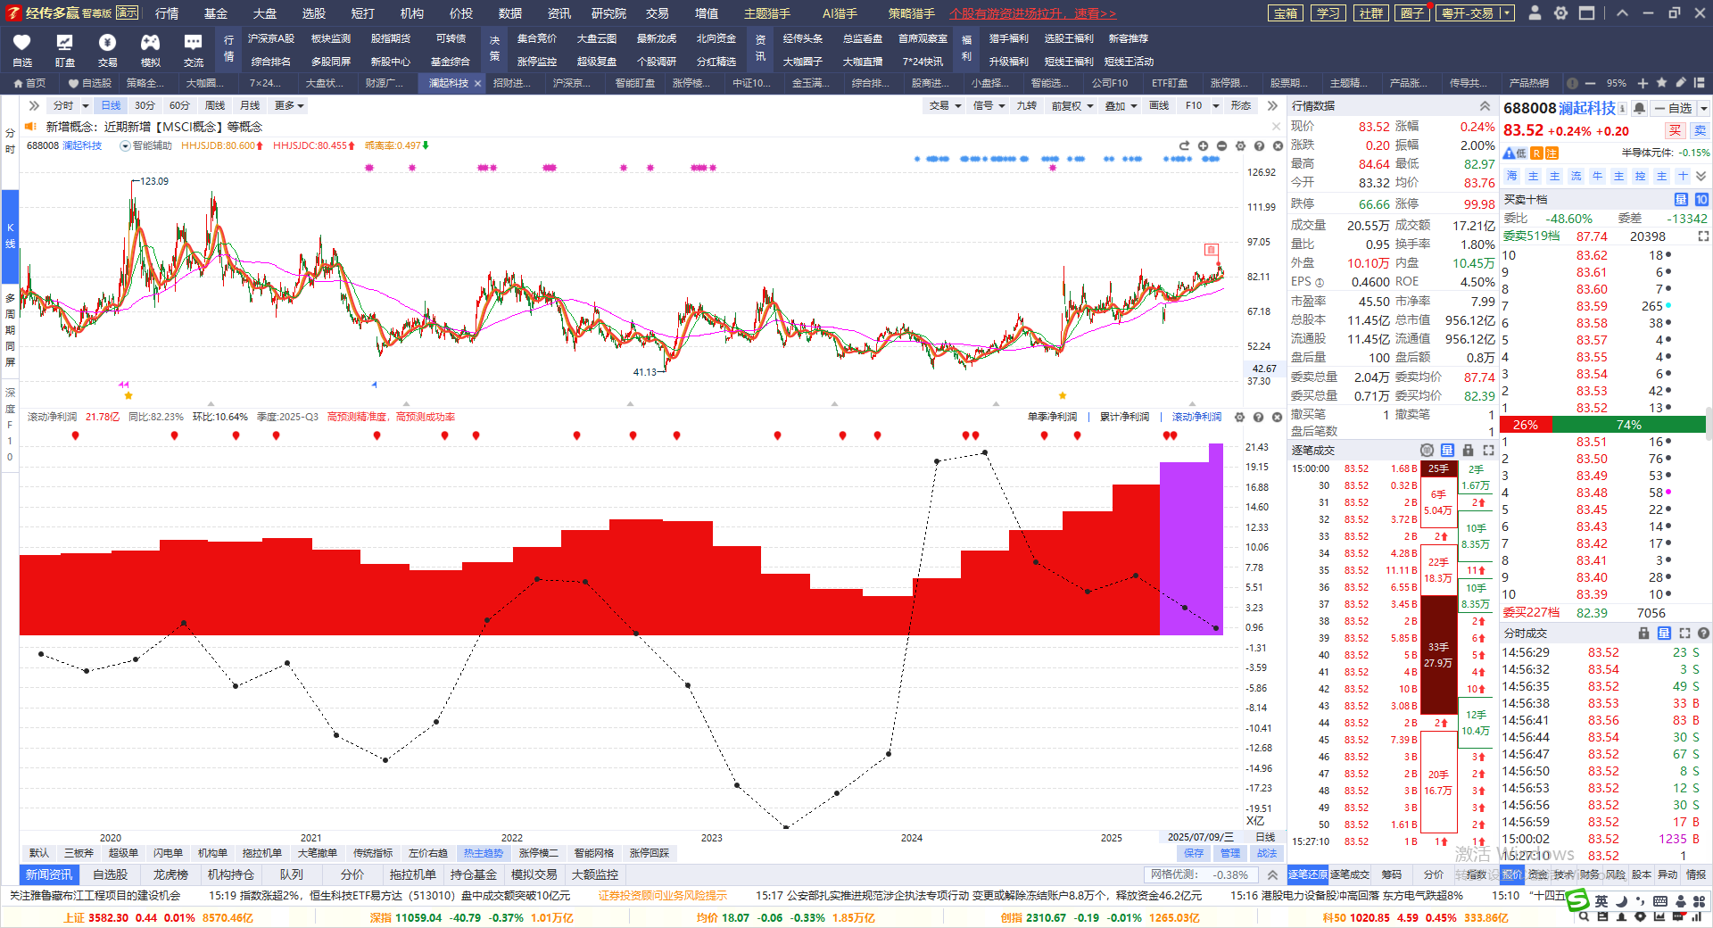
案例讲解-澜起科技

Slide 8
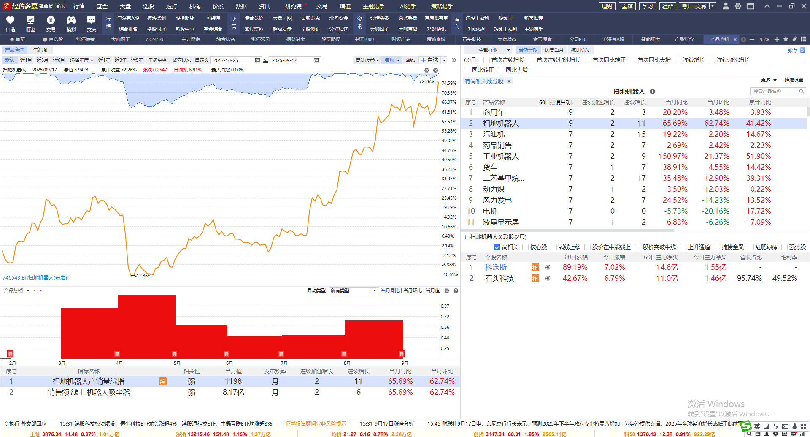
产品热销

Slide 9
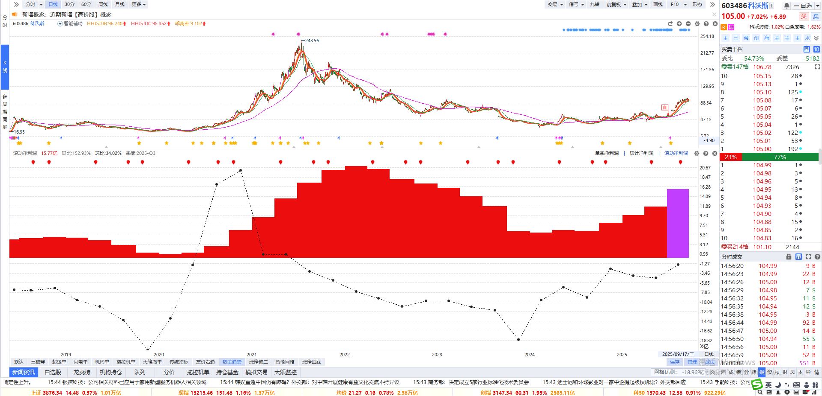
产品热销

Slide 10

03
涨停跟风

Slide 11
03
涨停跟风

Slide 12
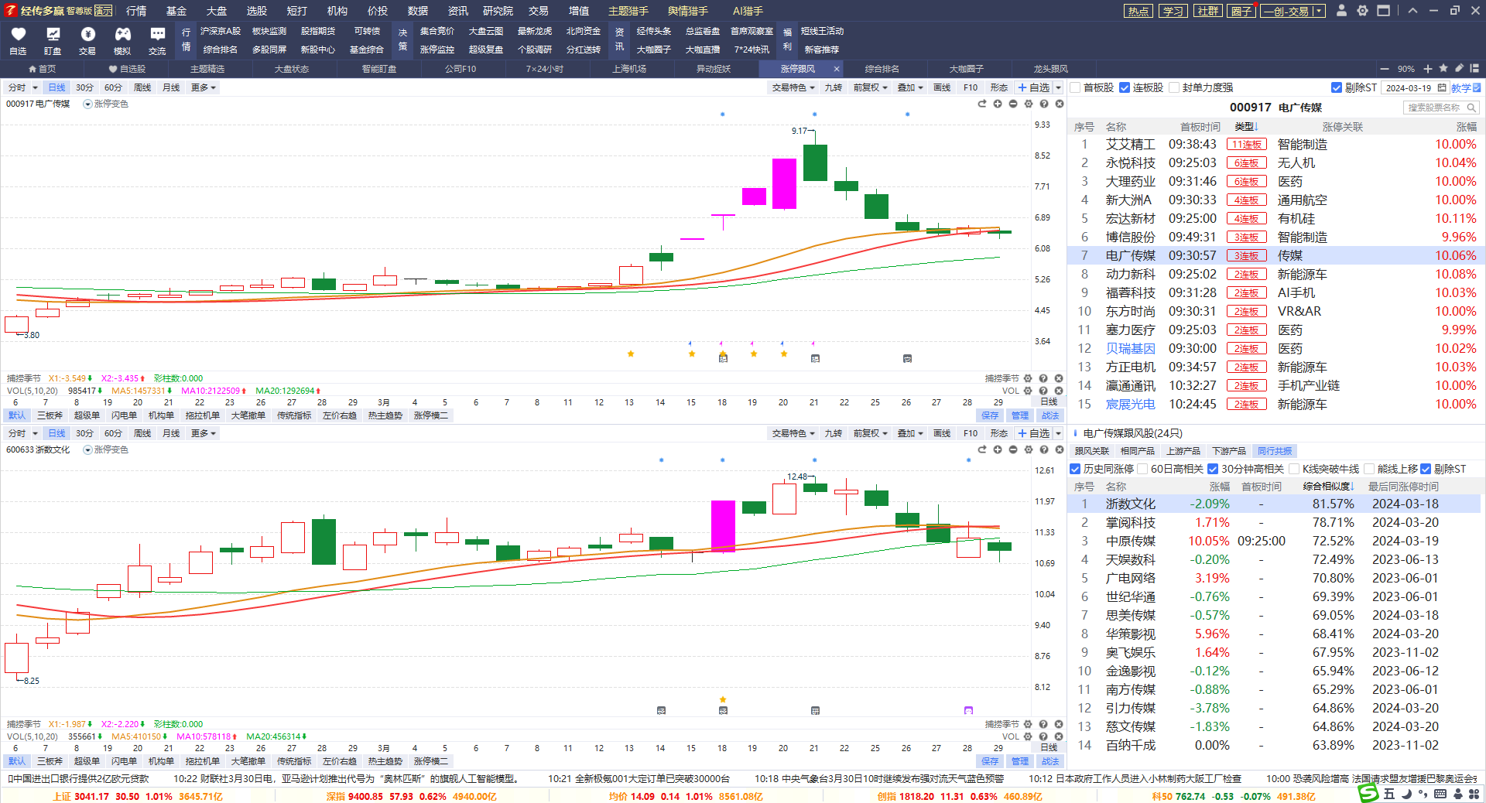
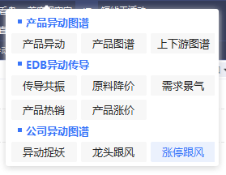

1.领涨股涨停类型选择
3.领涨股K线图
2.跟风股条件类型选择
4.跟风股K线图

Slide 13
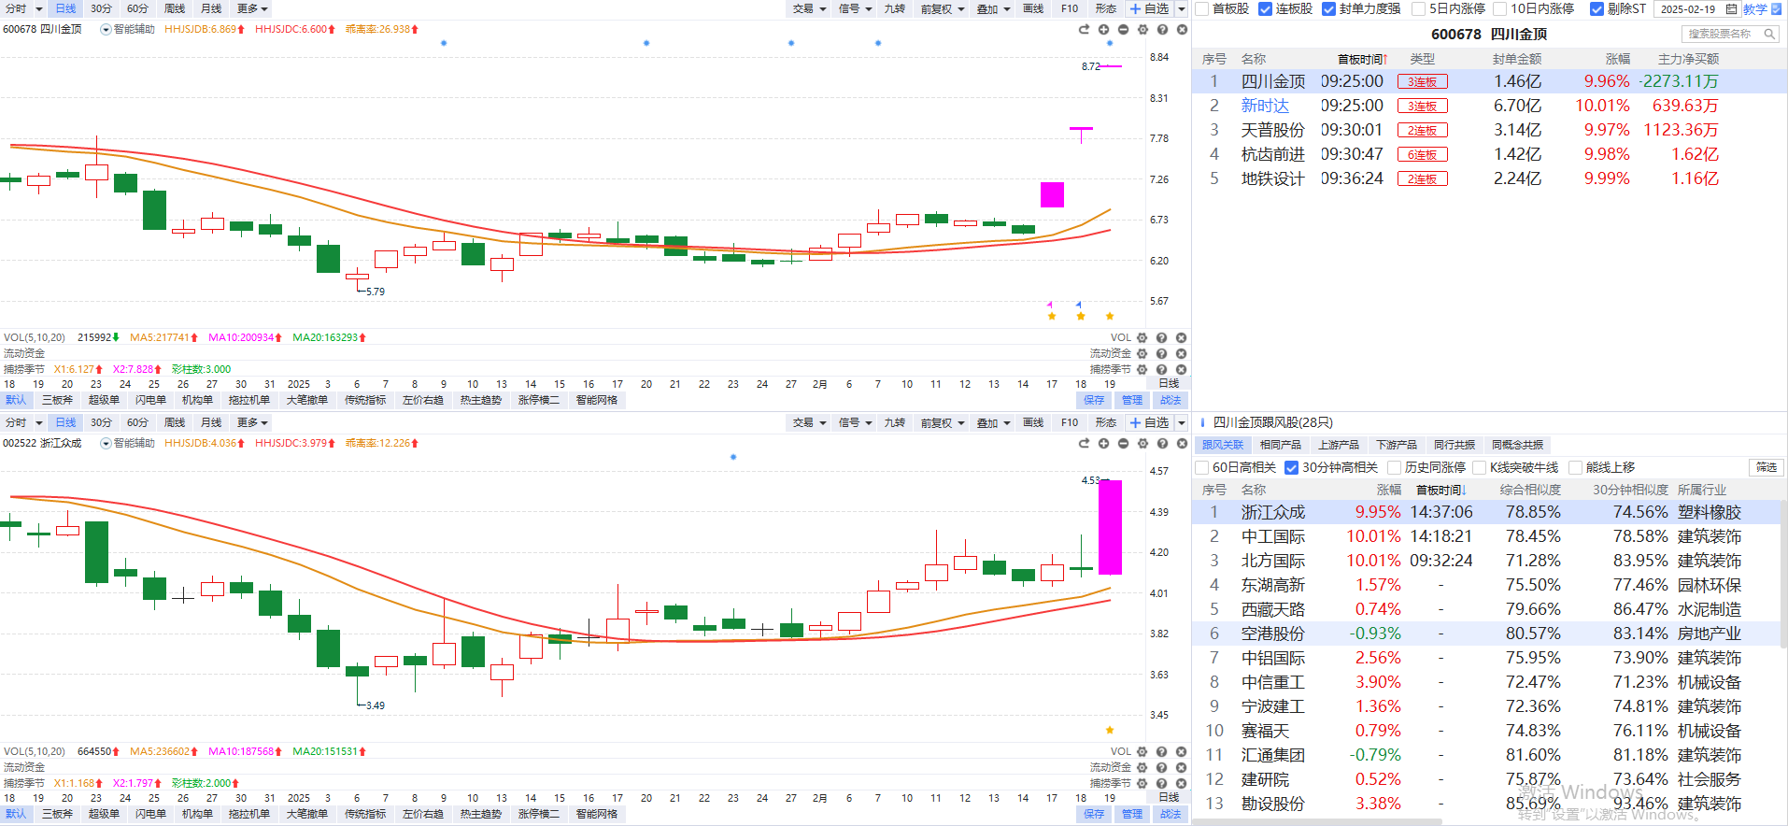
3连板股带跟风

Slide 14
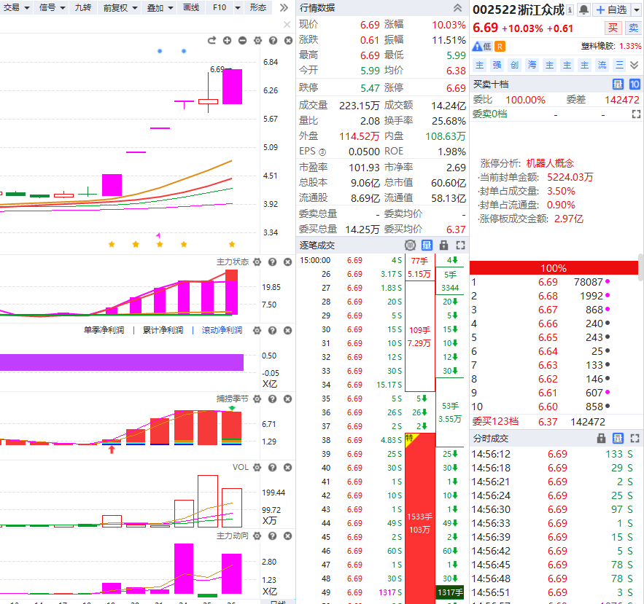
案例讲解-浙江众成

Slide 15
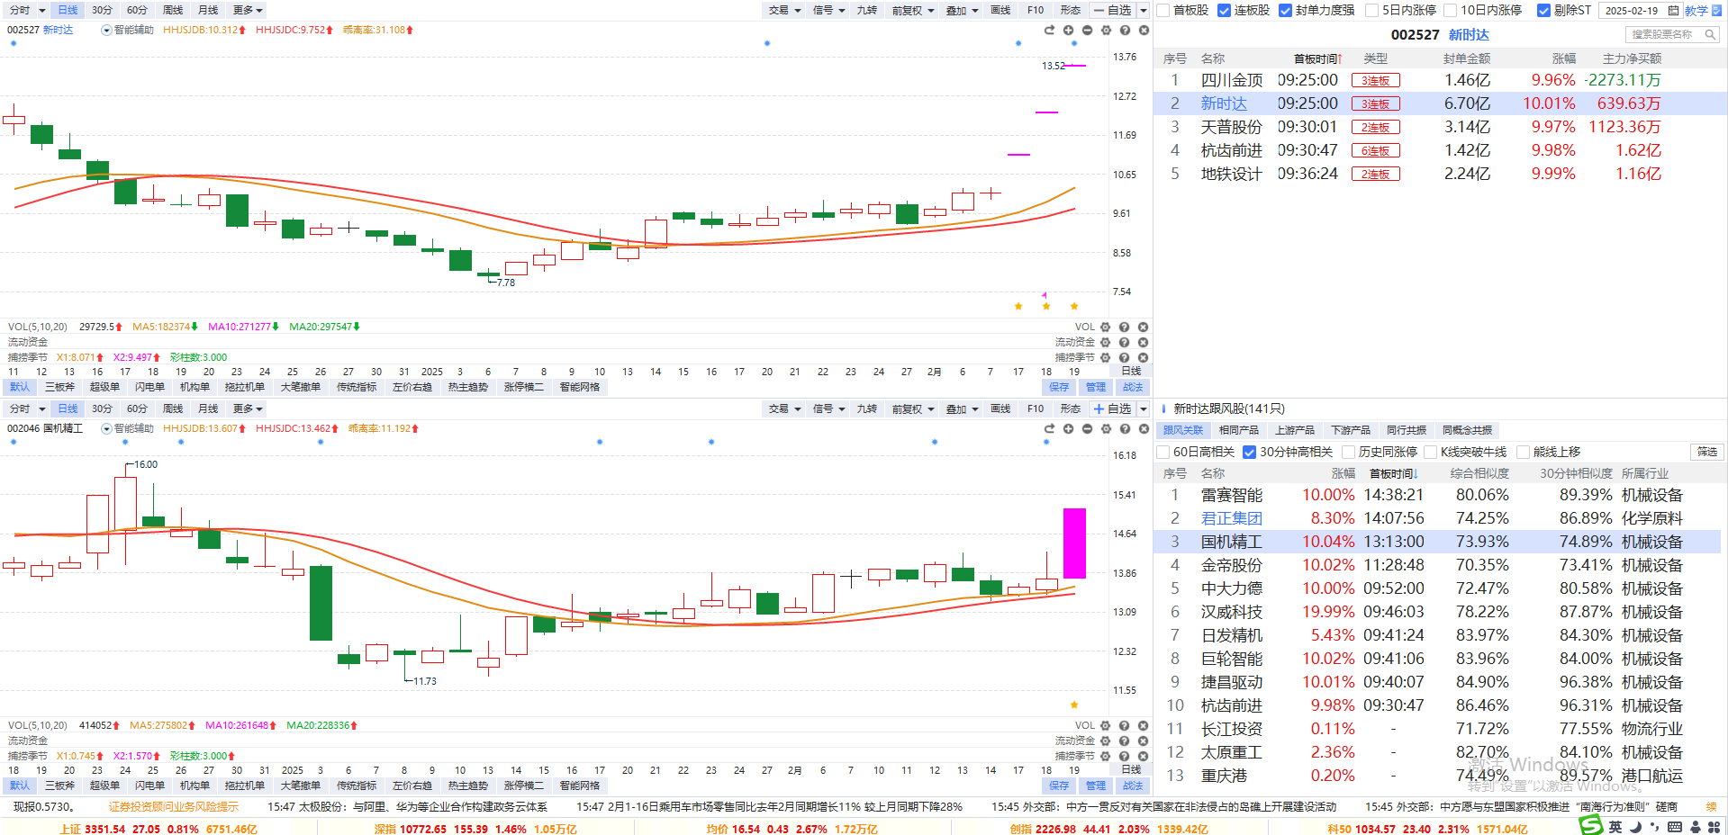
3连板股带跟风

Slide 16
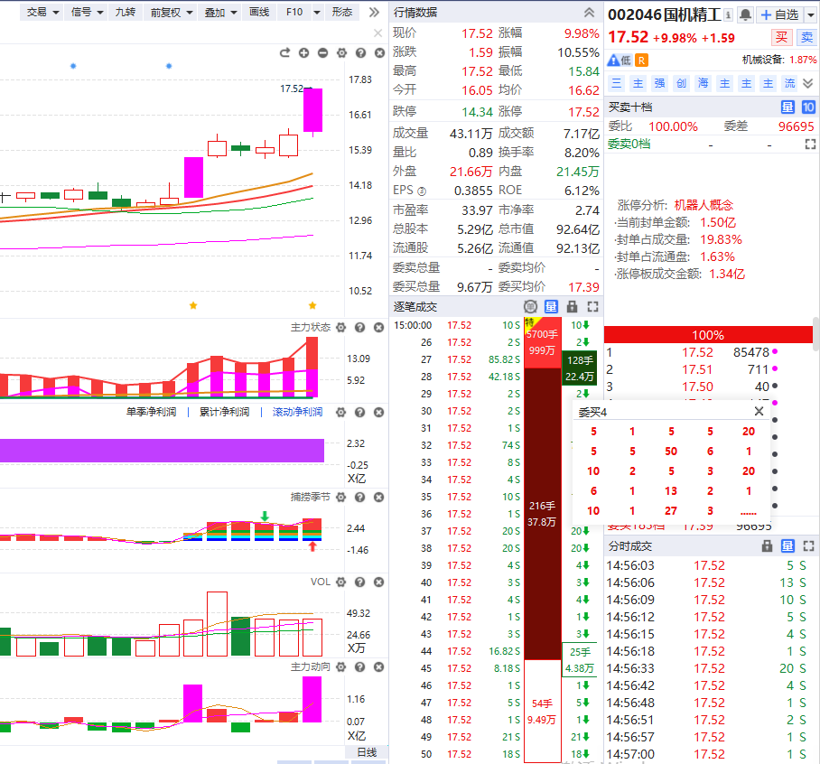
案例讲解-国机精工

Slide 17
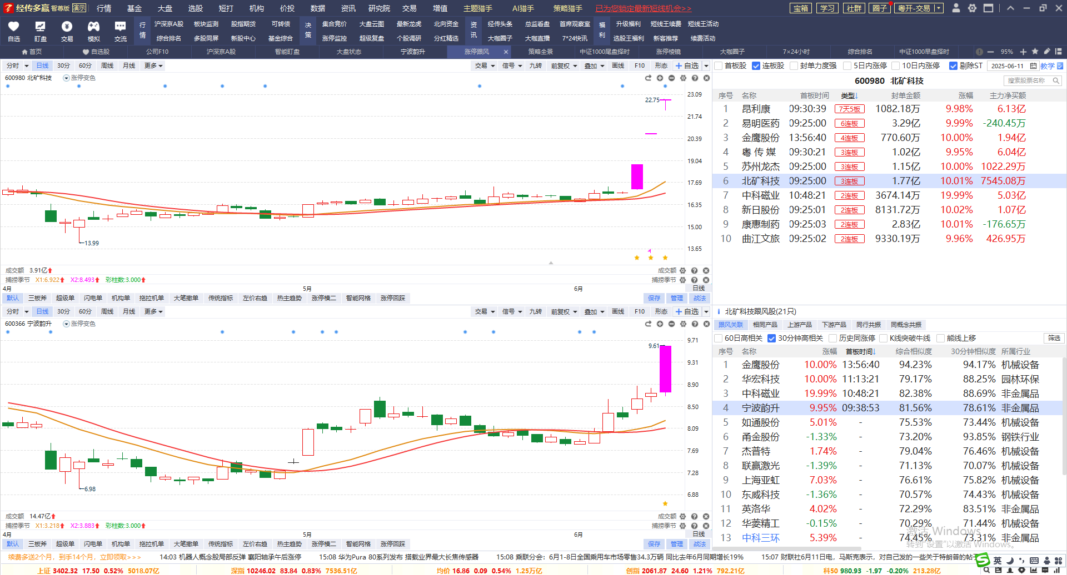
3连板股带跟风6-11

Slide 18
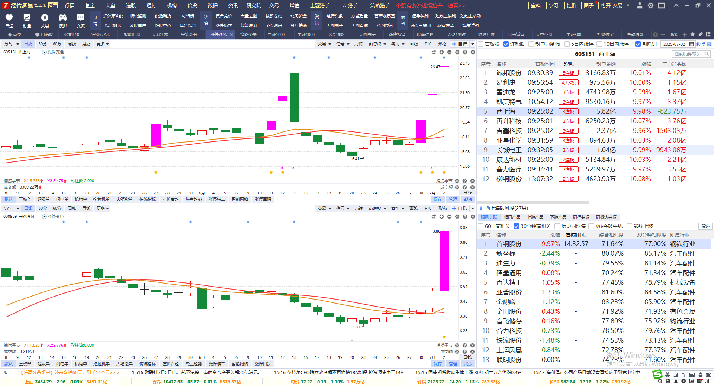
3连板股带跟风7-02

Slide 19
3连板股带跟风7-02

Slide 20
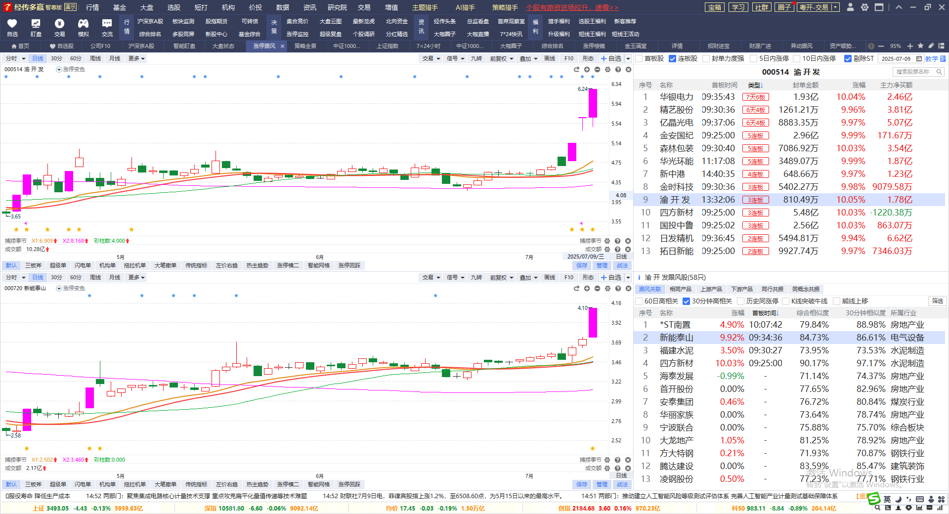
3连板股带跟风7-09

Slide 21
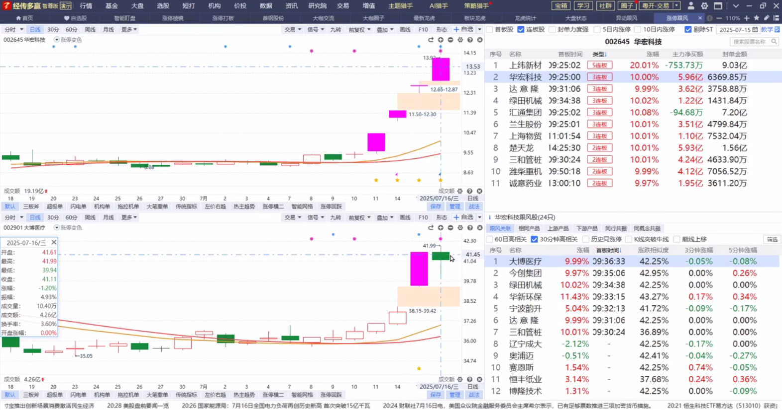
3连板股带跟风7-15

Slide 22
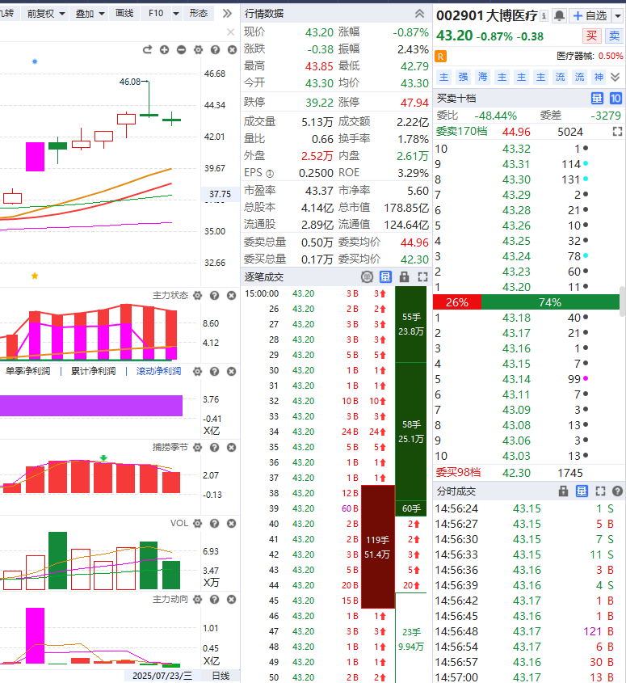
3连板股带跟风7-15

Slide 23
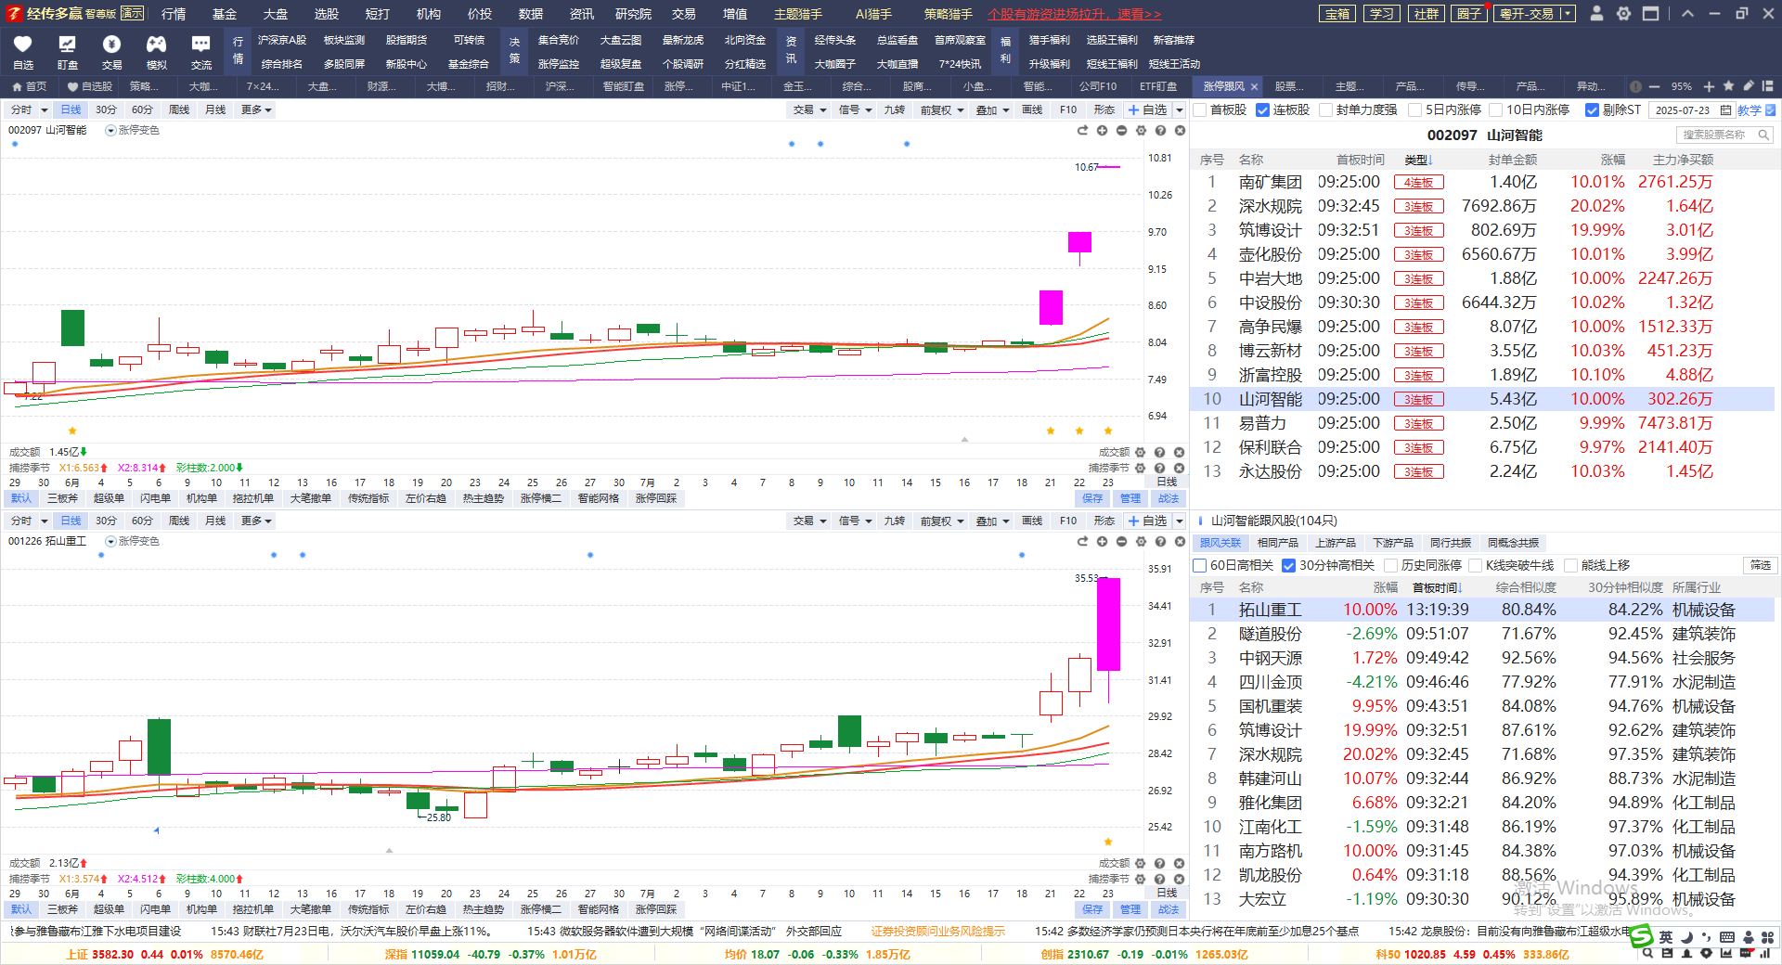
3连板股带跟风7-23

Slide 24
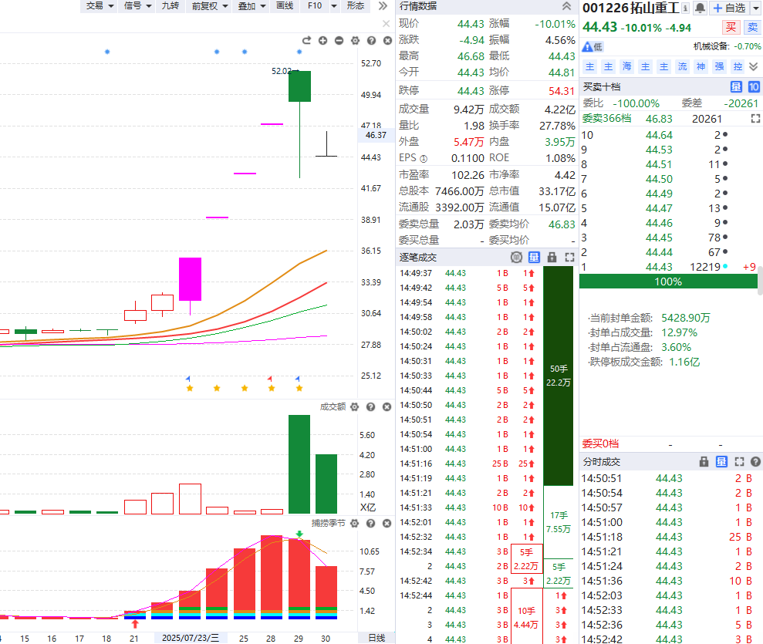

Slide 25
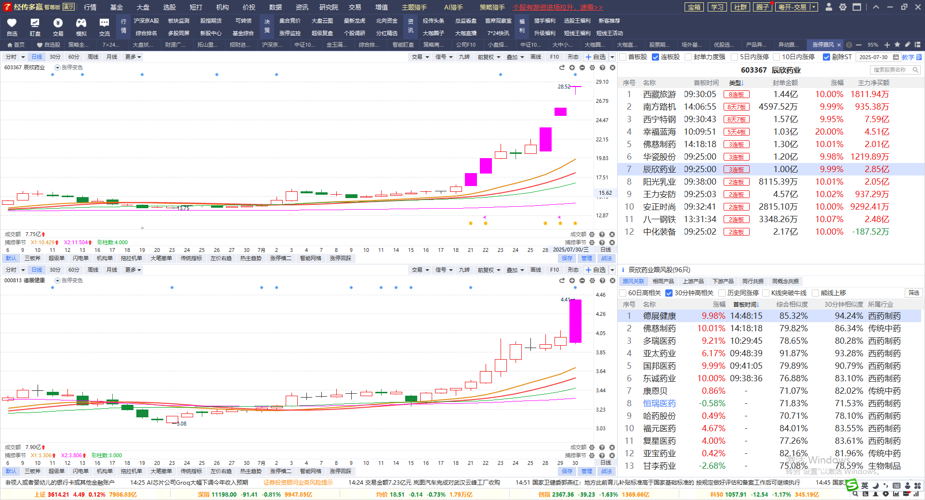
3连板股带跟风7-30

Slide 26
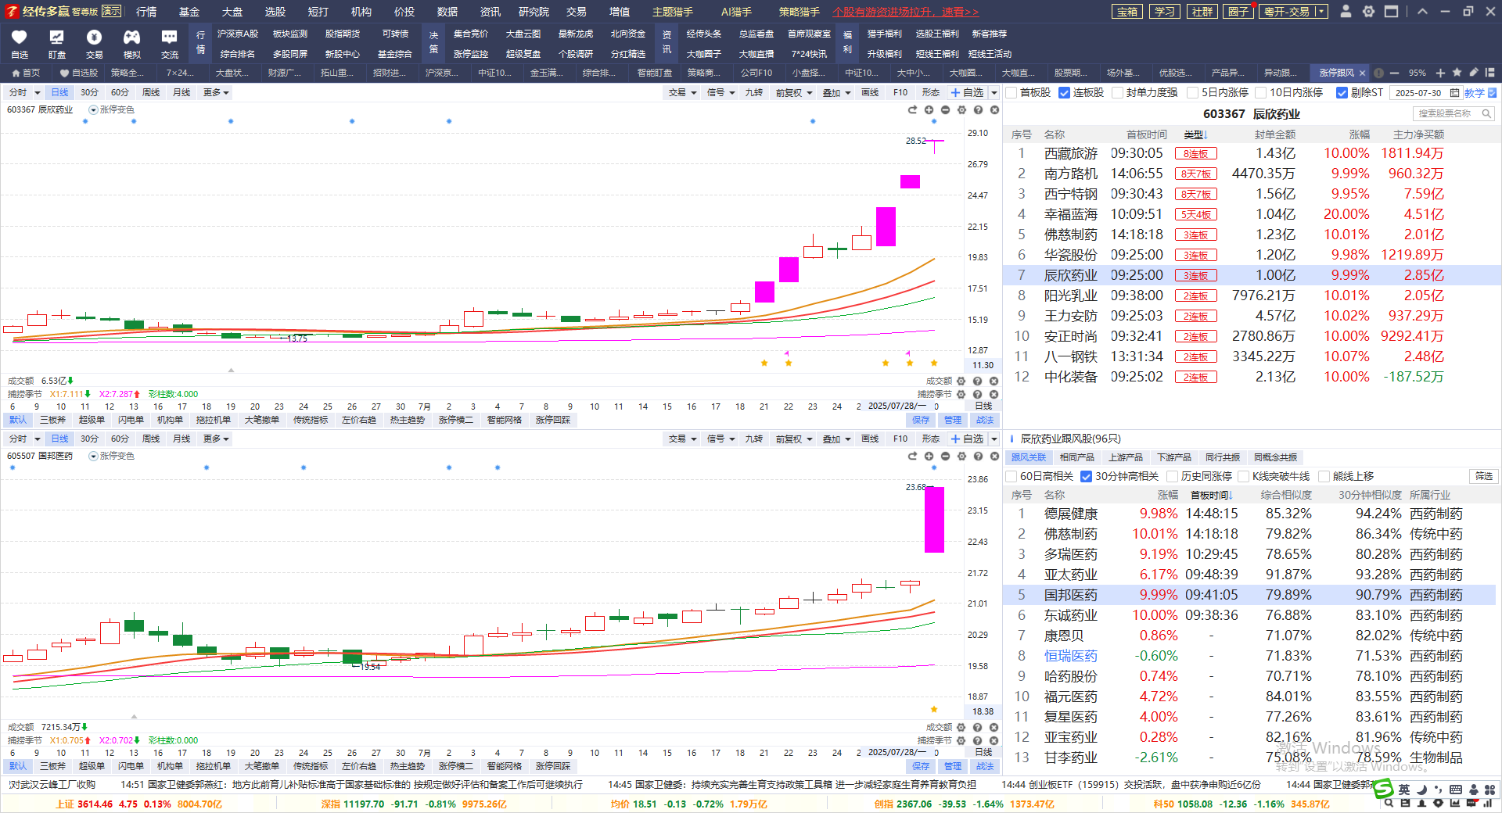
3连板股带跟风7-30

Slide 27
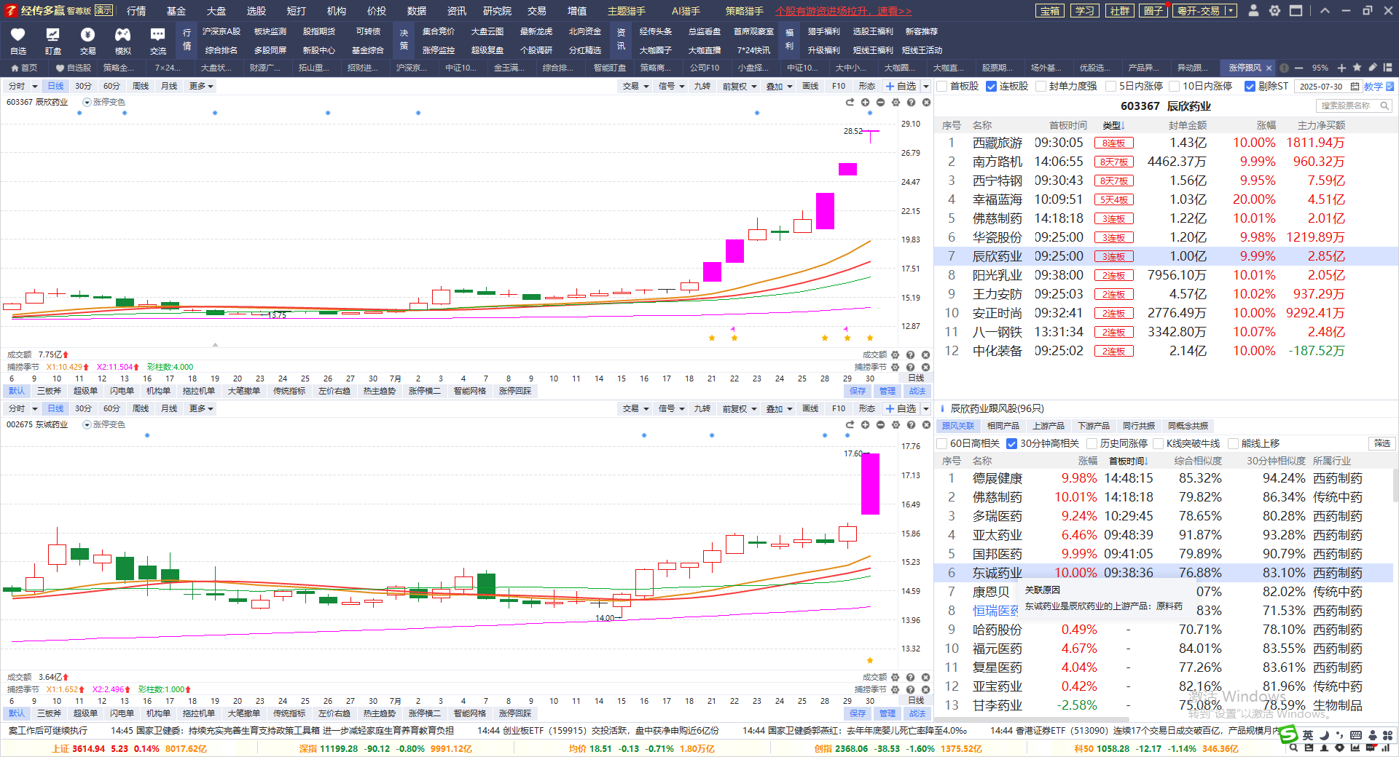
3连板股带跟风7-30

Slide 28
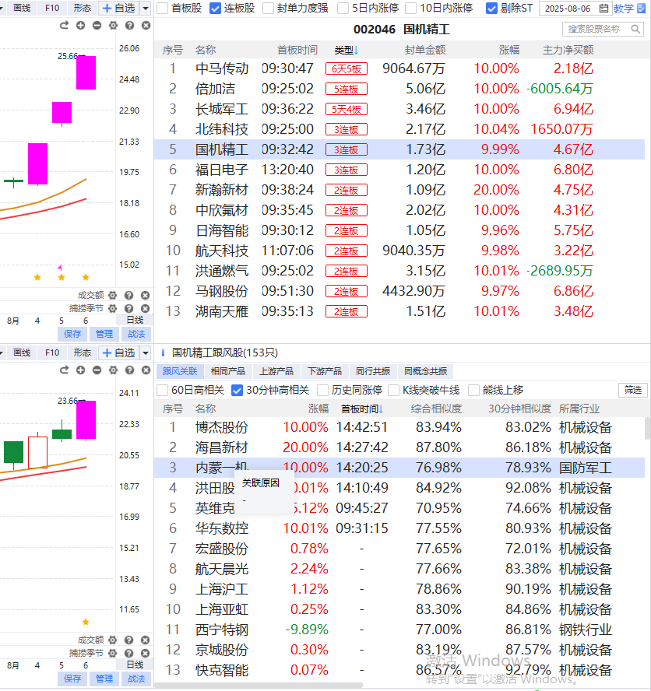
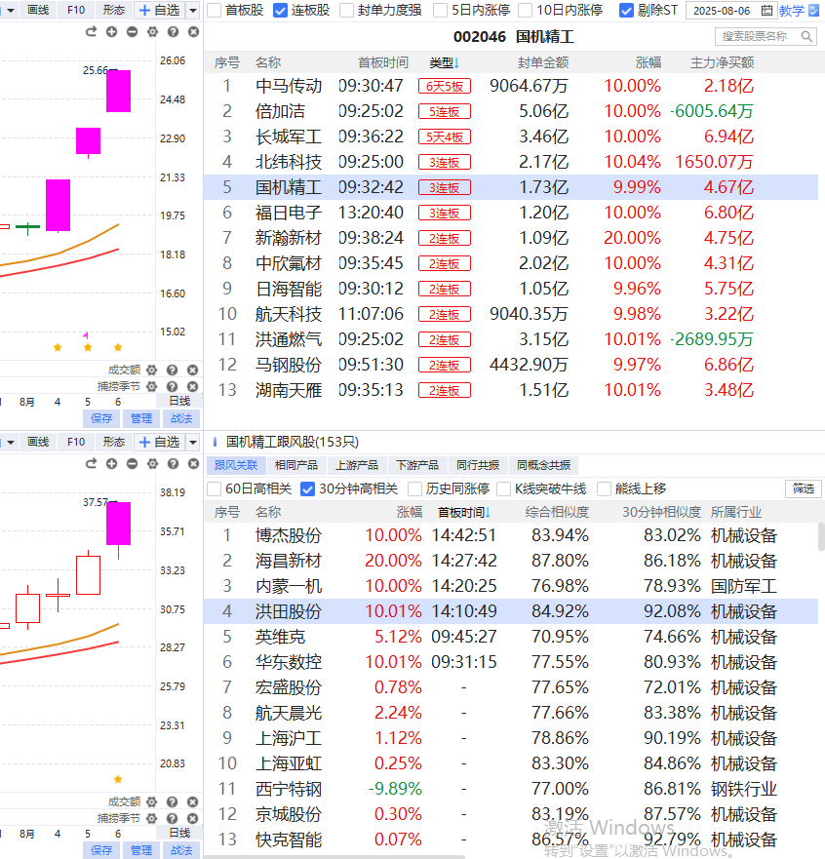
3连板股带跟风8-06

Slide 29
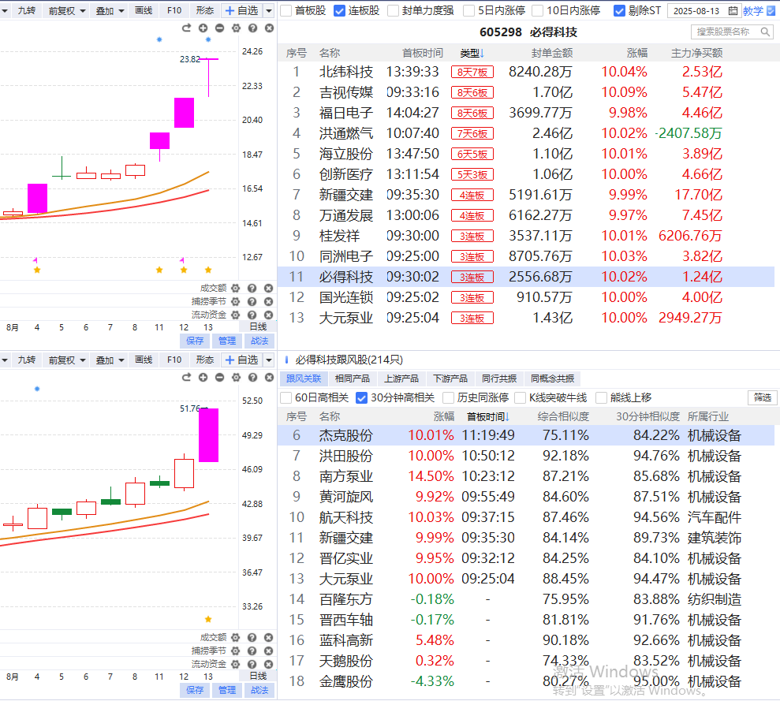
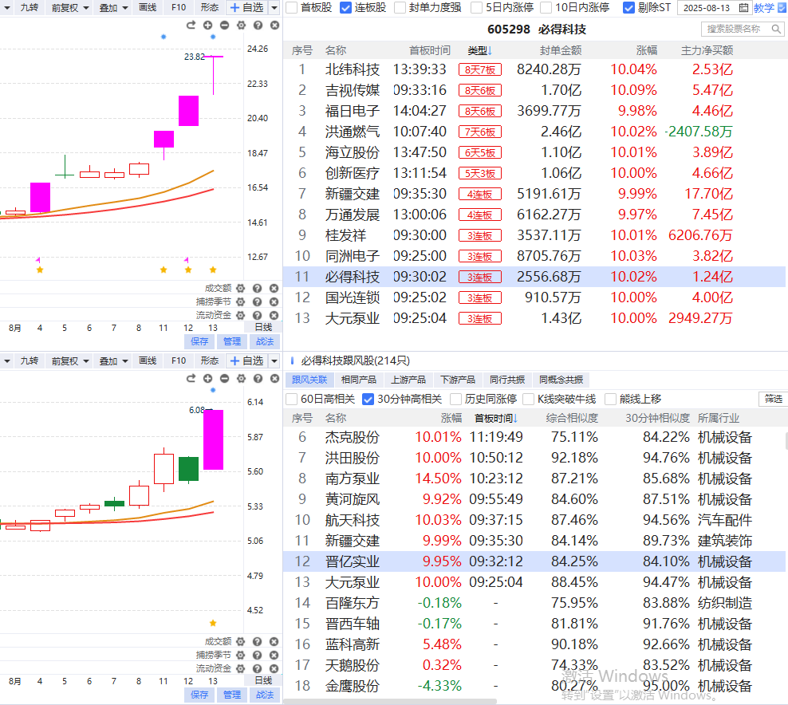
3连板股带跟风8-13

Slide 30
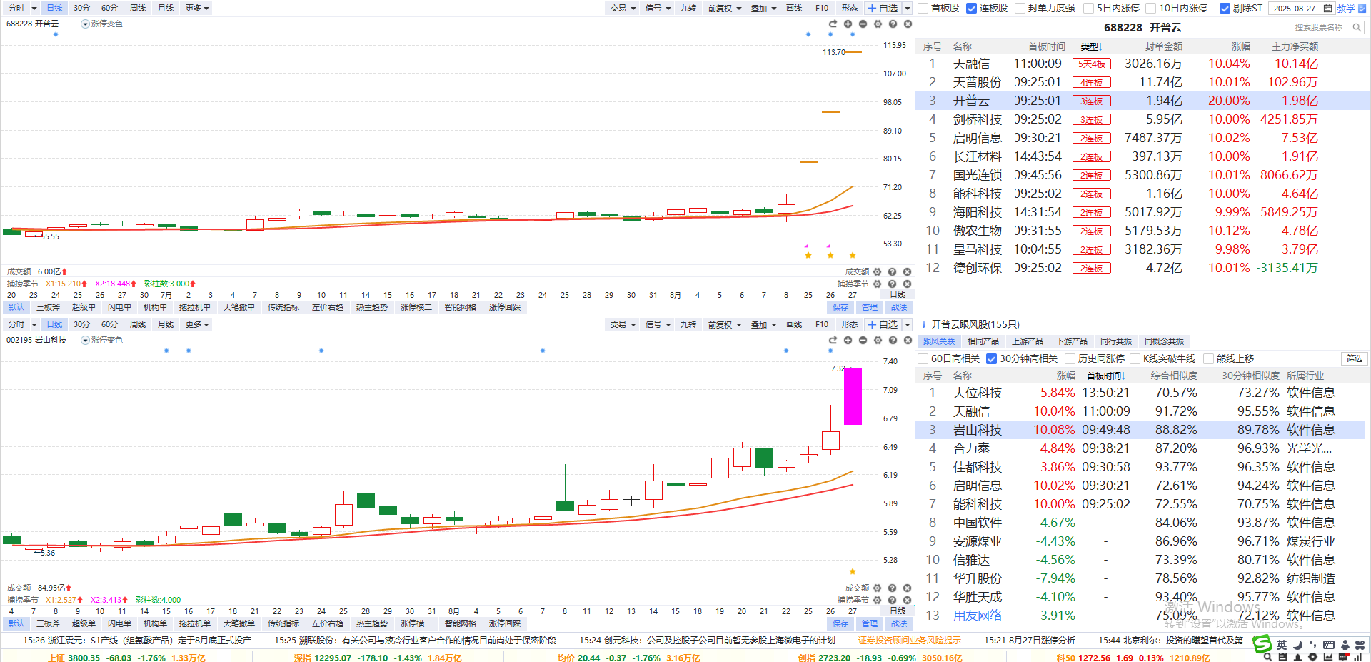
3连板股带跟风8-27

Slide 31
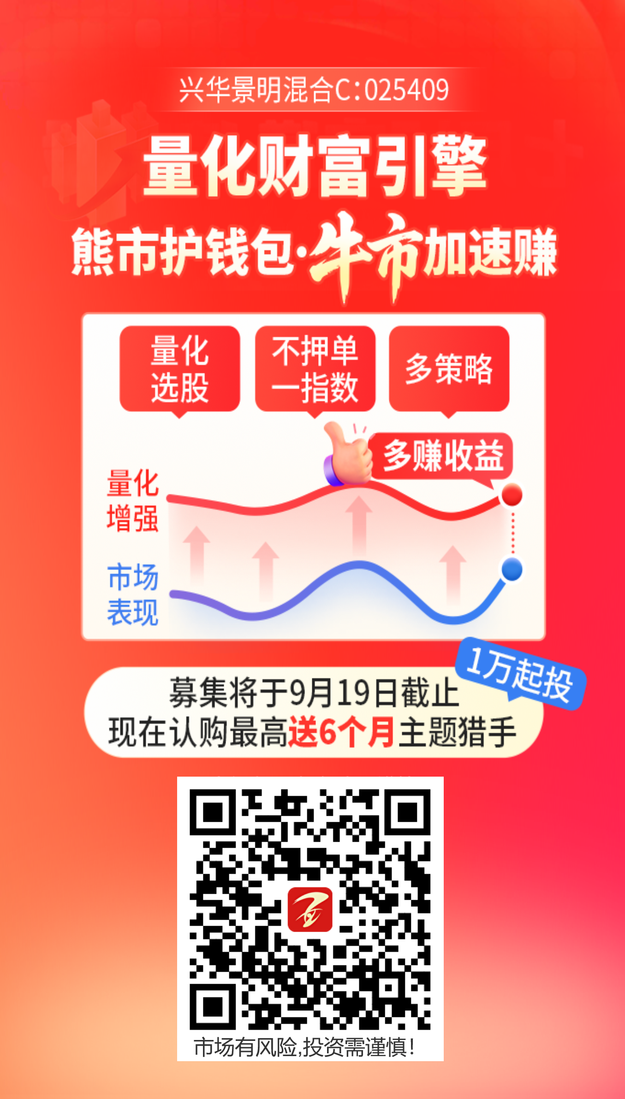
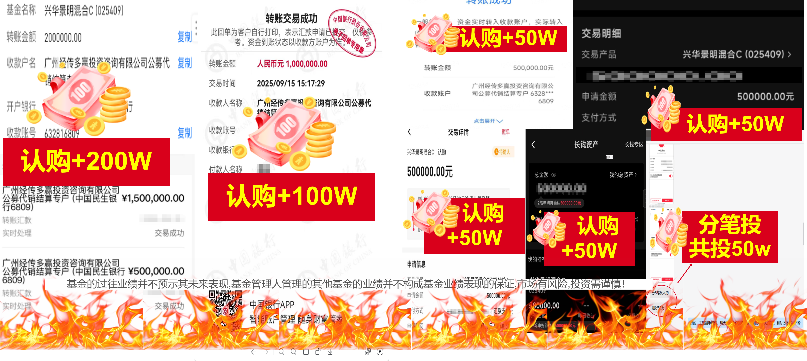
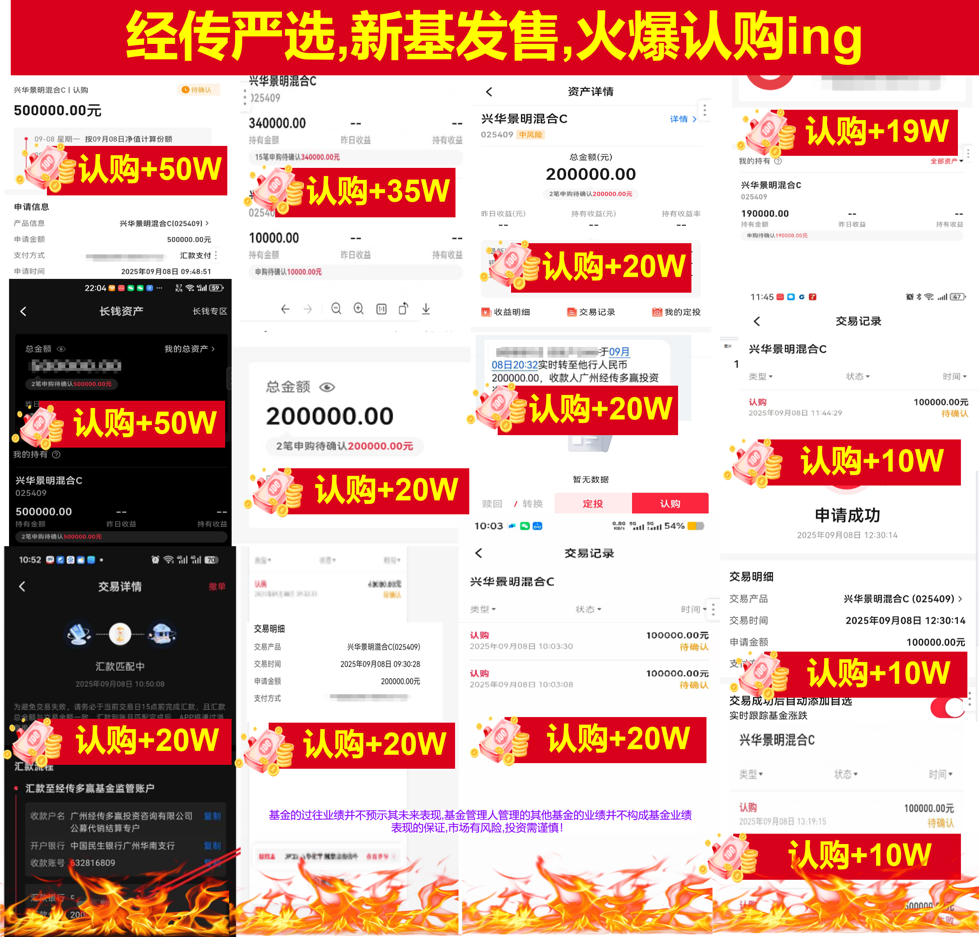
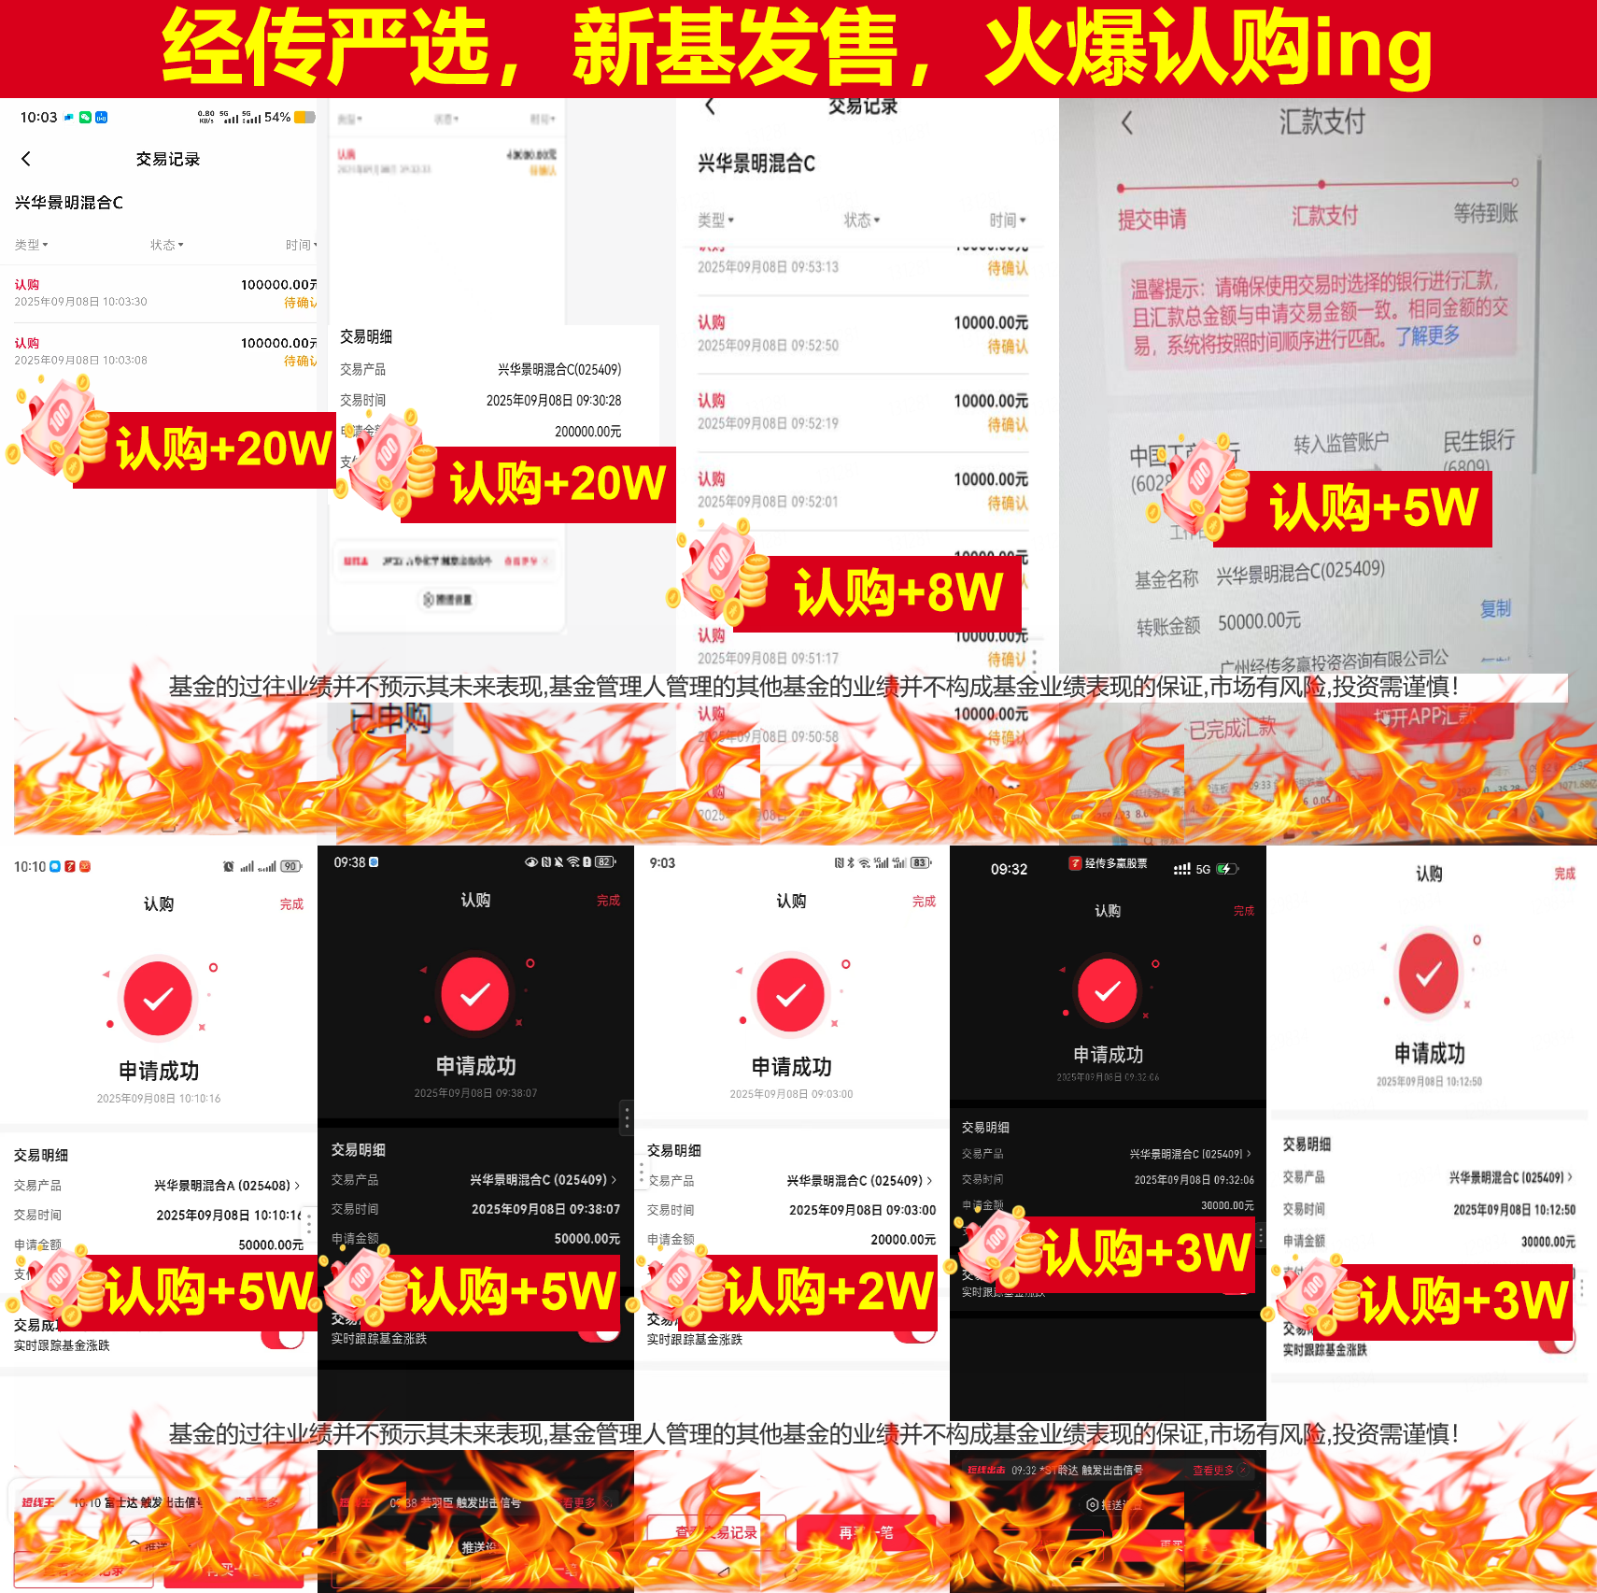
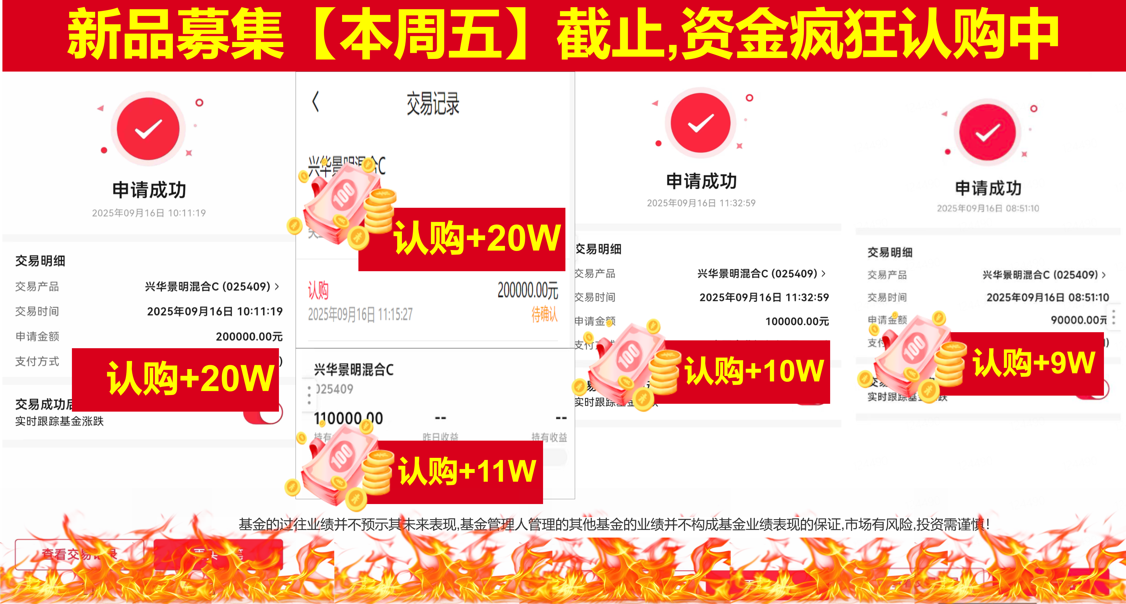
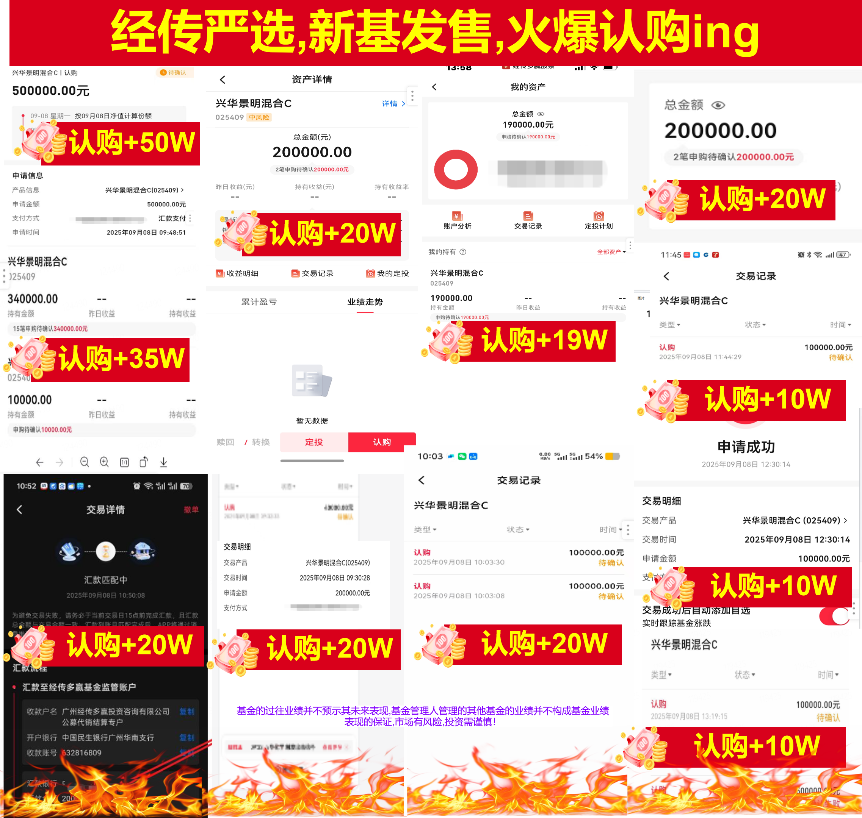
经传严选,新品募集【周五15点】截止,最后2天！
已有客户直接认购200w、100w.
多个50W、20w、10w持续进场中
基金的过往业绩并不预示其未来表现,基金管理人管理的其他基金的业绩并不构成基金业绩表现的保证,市场有风险,投资需谨慎！

Slide 32
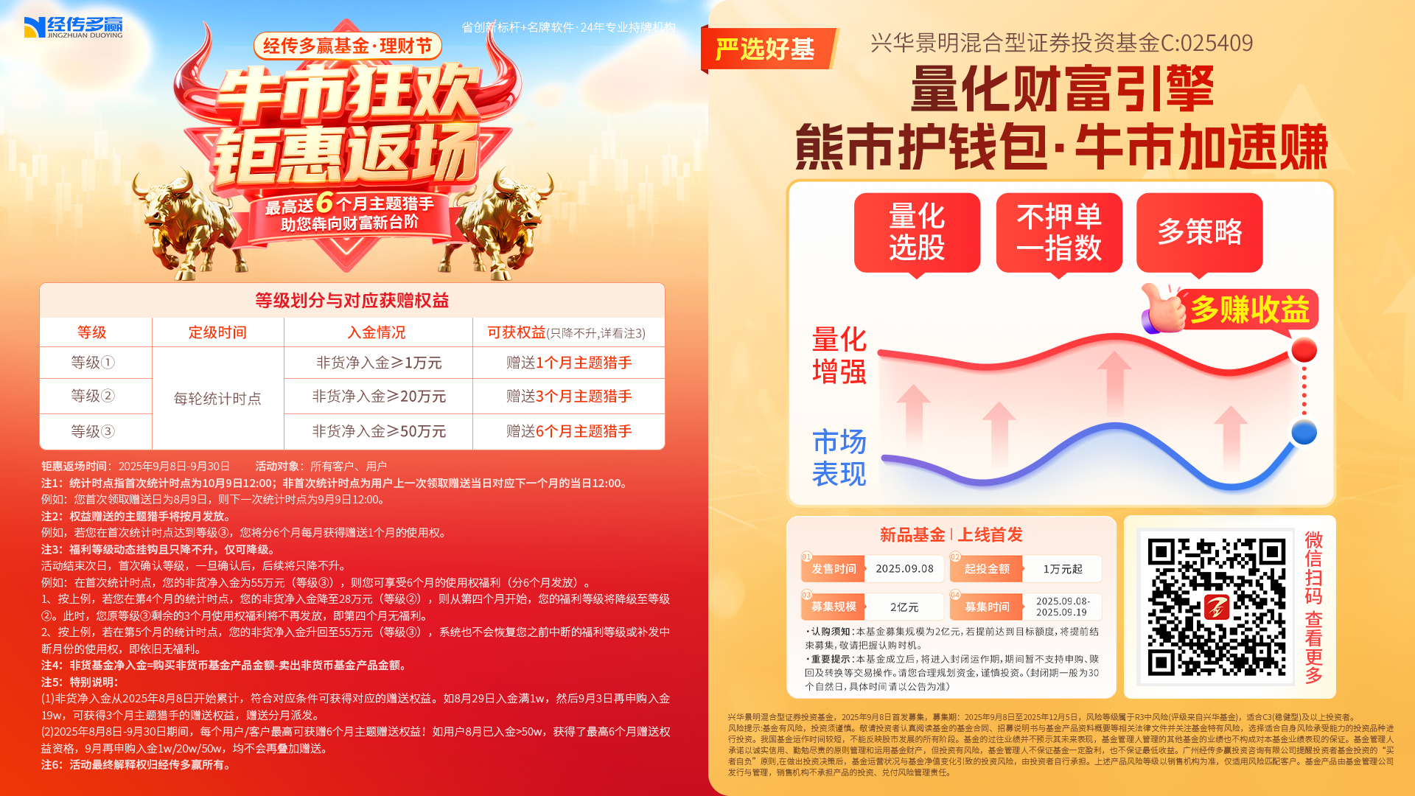

Slide 33
